Slide 1


CHÀO MỪNG CÁC CON
ĐẾN VỚI TIẾT ĐẠO ĐỨC
LỚP 2

Slide 2


Bài 13
Tìm kiếm sự hỗ trợ ở nơi công cộng (tiết 2)

Slide 3

Yêu cầu cần đạt:
Học sinh thực hiện được việc tìm kiếm sự hỗ trợ ở nơi công cộng.
*Phát triển năng lực và phẩm chất:
- Rèn năng lực phát triển bản thân, điều chỉnh hành vi.
- Hình thành phẩm chất yêu nước, trách nhiệm, chăm chỉ.

Slide 4
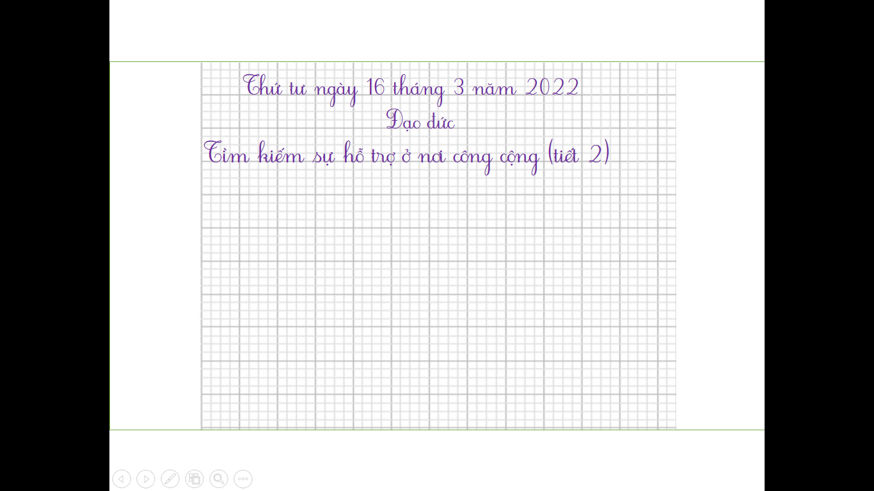

Thứ tư ngày 16 tháng 3 năm 2022
Đạo đức
Tìm kiếm sự hỗ trợ ở nơi công cộng (tiết 2)

Slide 5


Luyện tập thực hành

Slide 6

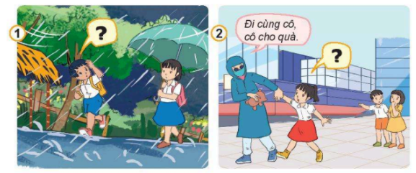
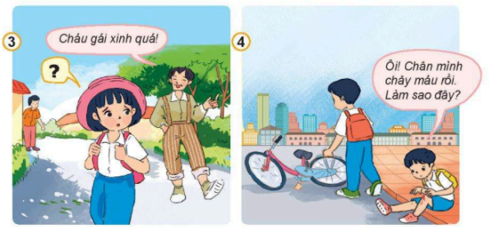
1
Xử lí tình huống

Slide 7
- Trời mưa to mà em không mang áo mưa, ô,…
- Em nhờ bạn cho che ô cùng hoặc mượn áo mưa để đi về.

Slide 8
Khi người lạ cho quà hoặc lôi kéo em đi cùng, em phải hét to lên để những người xung quanh giúp.

Slide 9
Khi có người lạ mặt đi, em cần tìm kiếm sự hỗ trợ của những người xung quanh.

Slide 10
Khi bị ngã xe trên đường, em cũng cần tìm kiếm sự hỗ trợ của những người xung quanh.

Slide 11
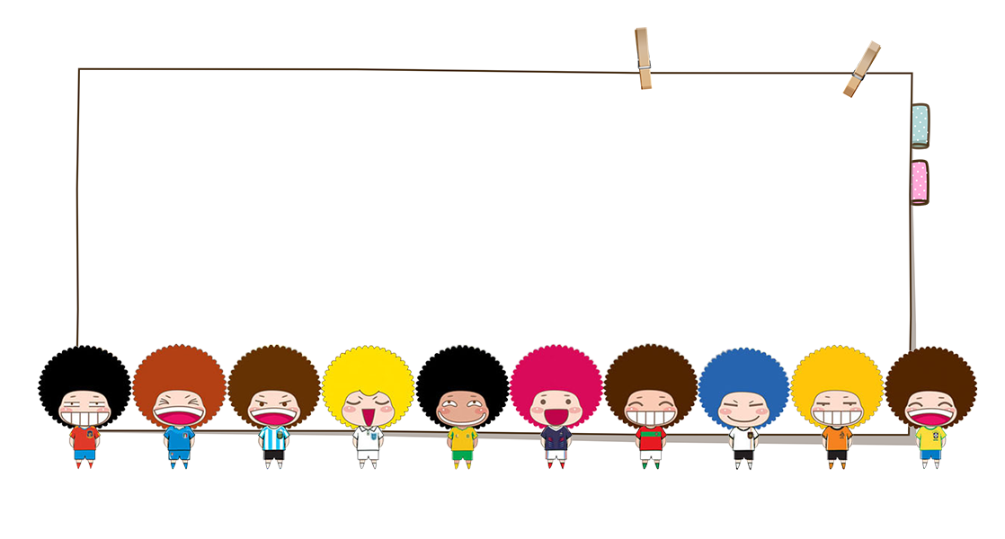

- Gặp mưa to trên đường đi, người lạ cho quà, rủ đi chơi hoặc bám theo em,…
- Em hãy tìm kiếm sự hỗ trợ từ những người xung quanh.

Slide 12

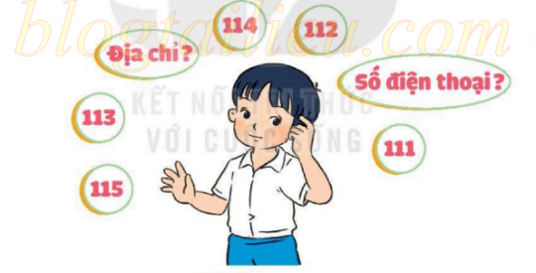
Lập danh sách các số điện thoại và địa chỉ cần ghi nhớ để tìm kiếm sự hỗ trợ khi cần thiết.

Slide 13


Slide 14


Chào tạm biệt các con.
Chúc các con chăm ngoan, học tập tốt!

